Slide 1


Slide 2
Marco legal internacional:
Reglamento Sanitario Internacional
San José, Costa Rica
28 de septiembre, de 2016
Dr. Enrique Pérez-Flores, MSP
Asesor en Prevención y Control
de Enfermedades
OPS-OMS Costa Rica

Slide 3
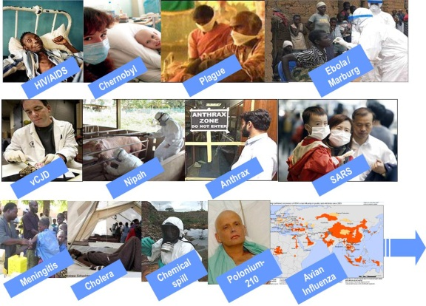
Reglamento Sanitario Interncional
Los Estados miembros de la OMS reconocieron la necesidad de responder a las emergencias de salud pública de forma colectiva.
Un grupo intergubernamental trabajó en la revisión de el RSI (1969) en el 2004.
Los Estados miembros de la OMS adoptaron el actual RSI durante la Asamblea Mundial en Salud 58 en el año 2005 con la Resolución WHA58.3
El actual RSI inició su implementación el 15 de junio de 2007
Instrumento legal: describe procedimientos, derechos y obligaciones legales para los Estados Miembros y la OMS
10 Capítulo, 66 artículos y 9 anexos

Slide 4
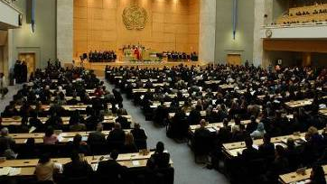
Reglamento Sanitario Interncional
Se trabajó un marco legal, negociado, y desarrollado por los Estados miembros de OMS- basado en el diálogo, transparecia y la confianza
Compromiso de los Estados- más allá del sector salud
No es una nueva disciplina técnica (…existentes…)- herramienta que siver a la salud pública de acuerdo a buenas prácticas, basada en datos provatorios, y adaptada a los contextos
Oportunidad para:
  Institucionalizar las lecciones aprendidas en la práctica cotidiana de una forma continua y dinámica
  Forjar y promover los mecanismos de coordinación inter-sectoriales
  Movilizar recursos, internos y externos, fortalecer el desarrollo de las funciones de salud pública

Slide 5
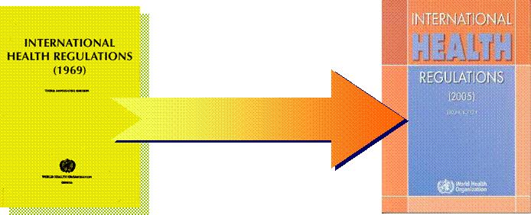
Artículo 2 Finalidad y alcance
La finalidad y el alcance de este Reglamento son prevenir la propagación
internacional de enfermedades, proteger contra esa propagación, controlarla y
darle una respuesta de salud pública proporcionada y restringida a los riesgos
para la salud pública y evitando al mismo tiempo las interferencias innecesarias
con el tráfico y el comercio internacionales.
De tres enfermedades a todos los daños en la salud pública, independientemente de su origen
Desde control de las fronteras hasta control de origen
Desde las medidas presentes a adaptar la respuesta

Slide 6
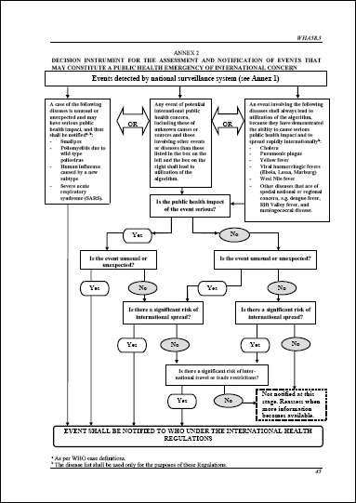
IHR operational framework
Determine Public Health Emergency of International Concern (PHEIC)
Make temporary and standing recommendations
WHO
Director-General
Emergency
Committee
Expert
Roster
Review
Committee
Accessibility at all times
Primary channel for WHO-NFP event-related communications
Disseminate information within WHO
"Activate" the WHO assessment and response system
WHO IHR
Contact Points
Regions
Other competent
organizations
(IAEA etc.)
Notification
Consultation
Report
Verification
Art.6-12
Annex 1
Accessibility at all times
Communication with WHO
Dissemination of information nationally
Consolidating input nationally
National IHR
Focal Points (NFP)
Ministries and
sectors concerned
Art.4
Detect
Assess
Report
Respond
Unusual
health events
National surveillance and response systems
Incl. Points of Entry
Art. 5, 13, 19, Annex 1

Slide 7
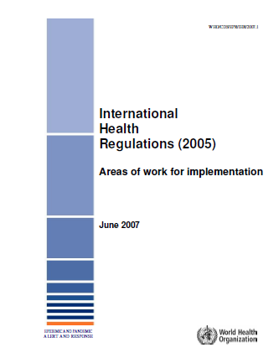

WHO strategic framework
IHR Areas of Work, 2007
Impulsar las alianzas mundiales
Fortalecer los sistemas nacionales de vigilancia, prevención, control y respuesta a las enfermedades
Fortalecer la seguridad sanitaria en los viajes y los transportes
Fortalecer los sistemas mundiales de alerta y respuesta de la OMS
Fortalecer la gestión de riesgos específicos
Respaldar los derechos, obligaciones y procedimientos
Realizar estudios y vigilar los progresos realizados
Capacidades báicas
M.C. Escher, Möbius Strip II (Red Ants), 1963
Notes:
7

Slide 8
IHR operational framework
Determine Public Health Emergency of International Concern (PHEIC)
Make temporary and standing recommendations
WHO
Director-General
Emergency
Committee
Expert
Roster
Review
Committee
Accessibility at all times
Primary channel for WHO-NFP event-related communications
Disseminate information within WHO
"Activate" the WHO assessment and response system
WHO IHR
Contact Points
Regions
Other competent
organizations
(IAEA etc.)
Notification
Consultation
Report
Verification
Art.6-12
Annex 1
Accessibility at all times
Communication with WHO
Dissemination of information nationally
Consolidating input nationally
National IHR
Focal Points (NFP)
Ministries and
sectors concerned
Art.4
Detect
Assess
Report
Respond
Unusual
health events
National surveillance and response systems
Incl. Designated Points of Entry
Art. 5, 13, 19, Annex 1
Everybody is contributing!

Slide 9
Anexo 1 – Capacidades básicas
Vigilancia y respuesta en puntos de entrada designados
Artículo 3 – Principios: […] 4. Los Estados […] derecho soberano a legislar e implementar la legislación de acuerdo a sus políticas de salud. Al hacerlo, respetarán la finalidad del presente Reglamento.
Entry into force
Assessment of public health core capacities
National IHR Action Plan
Implementation of National IHR Action Plan
Core capacities present
June 2007
June 2009
June 2012
2014
2016
However…preparedness is forever

Slide 10
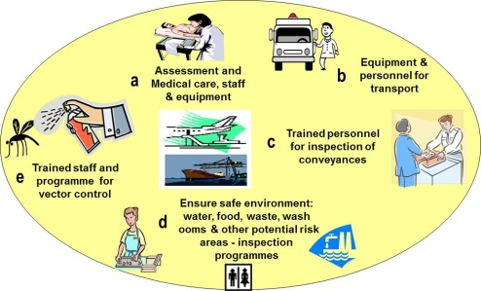
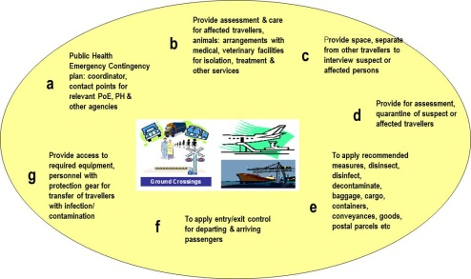
Anexo 1 – Capacidades básicas
Comunidad/nivel local

Detección
Comunicación
Control preliminar
⇒
Integration
Confirmación
Control
Medición
Comunicación
1A
Vigilancia y respuesta

Art. 5
Art. 13

Nivel internacional
→

Nivel nacional
Medición y notificación
→
Biologicos
PFN
Art. 4
Respuesta de Salud Pública
Radionuclear
Químico
Todas las veces

Art. 7
1B
Puntos de entrada designados
⇒
Puertos
Aeropuertos
(Pasos terrestres
Art. 19
Art. 20
Art. 21
Art. 22
→
Potenciales emergencias de salud pública de interés internacional

Notes:
World Health Organization
28 September, 2016
10
10

Slide 11
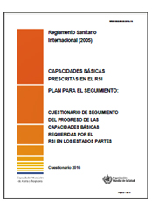
Capacidades Básicas
WHO, 2010 (rev. 2011, 2012)
Legislación nacional, política y financiamiento
Coordinación y comunicación PFN
Vigilnacia
Respuesta
Preparación
Comunicación de riesgo
Capacidad de RR HH
Laboratorio
Puntos de entrada
Amenazas potenciales RSI 1: eventos zoonóticos
Amenazas potenciales RSI 2: seguridad alimentos
Amenazas potenciales RSI 3: eventos químicos
Amenazas potenciales RSI 4: emergencia radiológica
Notes:
11

Slide 12
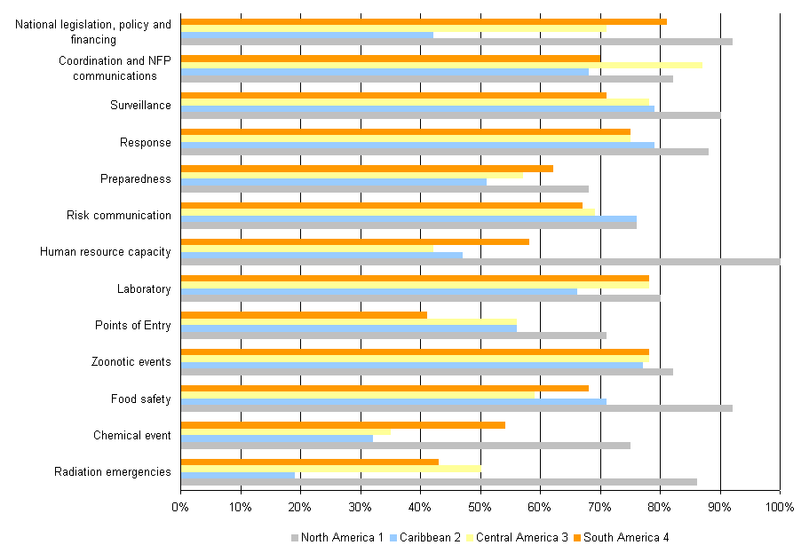
State Party Report to 65th World Health Assembly, 2012
Core Capacities Average Score (%) by Sub-Region in the Americas
(submissions Aug 2011- 18 May 2012; response rate 32/35 (91%))
1 North America; CAN, MEX, US; response rate 100%
2 Caribbean: ANB, BAH, BAR, BLZ, CUB, DOM, GRE, HAI, JAM, SLU, SKN, SVG, TRT; response rate 100%; information from 12 EP
3 Central America: COR, DOR, ELS, GUT, HON, NIC, PAN; response rate 86% (6/7); information from 6 EP
4 South America: ARG, BOL, BRA, CHI, COL, ECU, GUY, PAR, PER, SUR, URU, VEN; response rate 75% (9/12); information from 9 EP

Slide 13
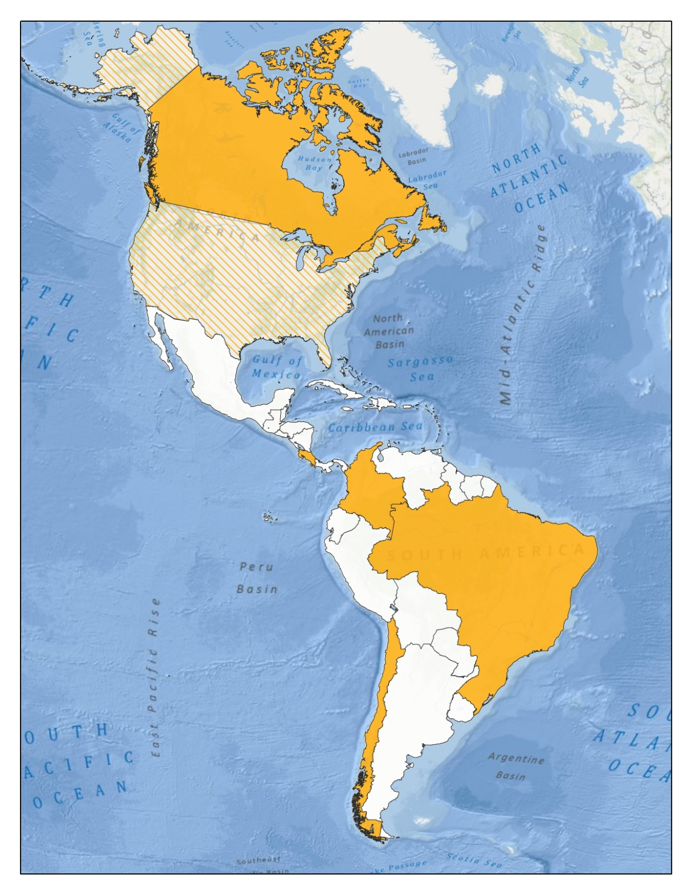
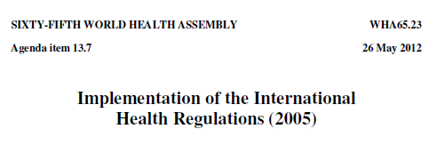
29/35 (83%) Se concedió 2 años de extensión a los Estados partes en las Américas (15 June 2014)
~70% mundial

Slide 14
Marco operacional del RSI
Determine Public Health Emergency of International Concern (PHEIC)
Make temporary and standing recommendations
WHO
Director-General
Emergency
Committee
Expert
Roster
Review
Committee
Accessibility at all times
Primary channel for WHO-NFP event-related communications
Disseminate information within WHO
"Activate" the WHO assessment and response system
WHO IHR
Contact Points
Regions
Other competent
organizations
(IAEA)
Notification
Consultation
Report
Verification
Art.6-12
Annex 1 A
Accessibility at all times
Communication with WHO
Dissemination of information nationally
Consolidating input nationally
National IHR
Focal Points (NFP)
Ministries and
sectors concerned
Art.4
Detect
Assess
Report
Respond
Unusual
health events
National surveillance and response systems
Incl. Points of Entry
Art. 5, 13, 19, Annex 1

Slide 15


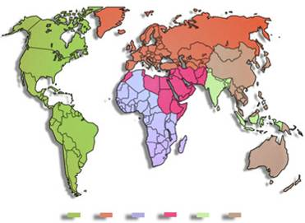

OMS Proceso para el manejo del evento
Diseminación información
Estados Partes
Informes formales
WHO
Verificación
Medición del riesgo del evento
Tamizaje inicial
Apoyar la respuesta
Otras fuentes
Información
Informal/no oficial

Slide 16
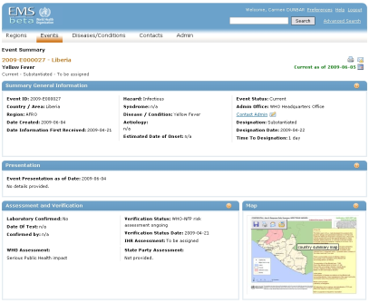
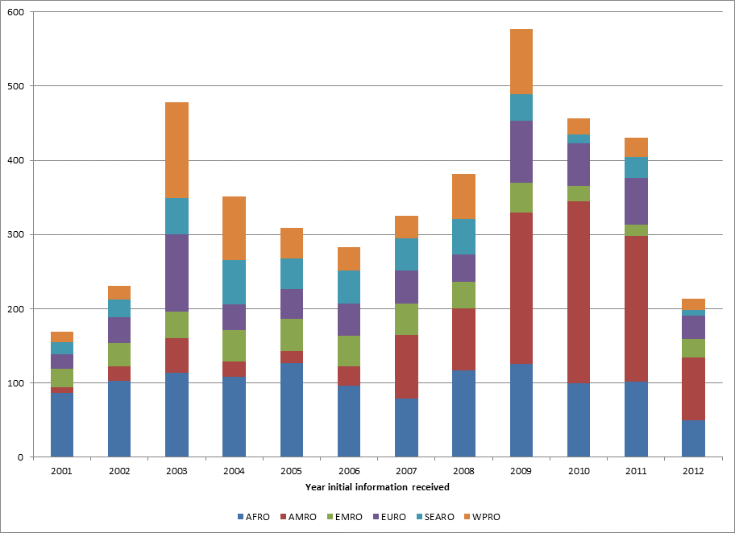
Eventos de salud pública considerados de potencial interés interacional por regiones de OPS
1 Ene 2001 - 5 Sept 2012
(n=4,204; 1,034 (24%) en las Américas)
 | Number events | %
Fundamentado | 2,692 | 64
No brote | 710 | 17
Descartado | 317 | 8
Inverificable | 296 | 7
No determinado | 189 | 4
Total | 4,204 | 100

Slide 17
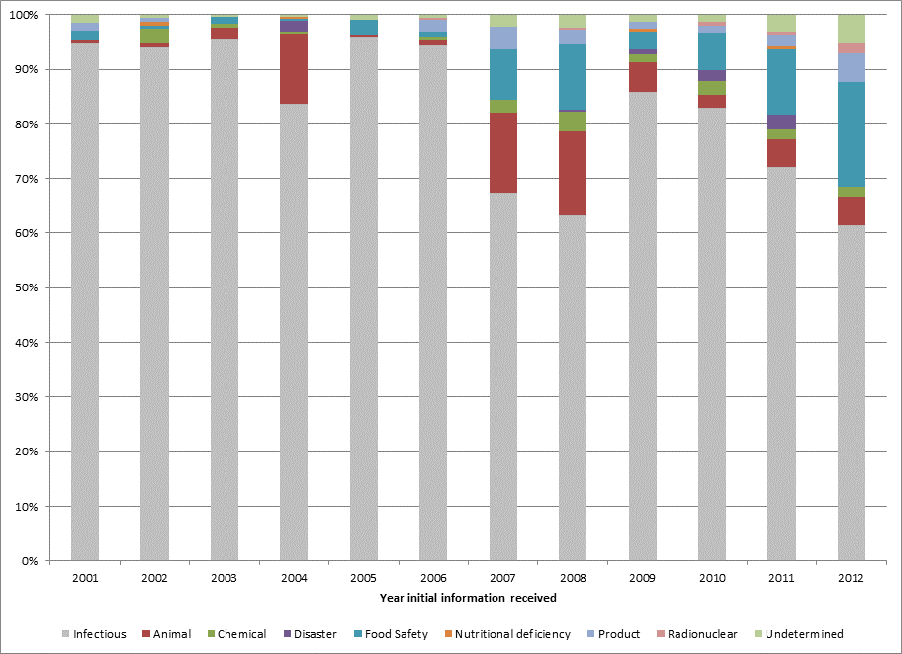
Eventos de salud pública de potencial interés internacional, fundamentados por amenaza
1 Ene 2001 - 5 Sept 2012
(n=2,692; 559 (21%) in the Americas)
Criterios de fundamento
Grave repercusión
Inusual o inesperado
Enfermedad de diseminación internacional
Interferencia con viajes y comercio internacional

Slide 18
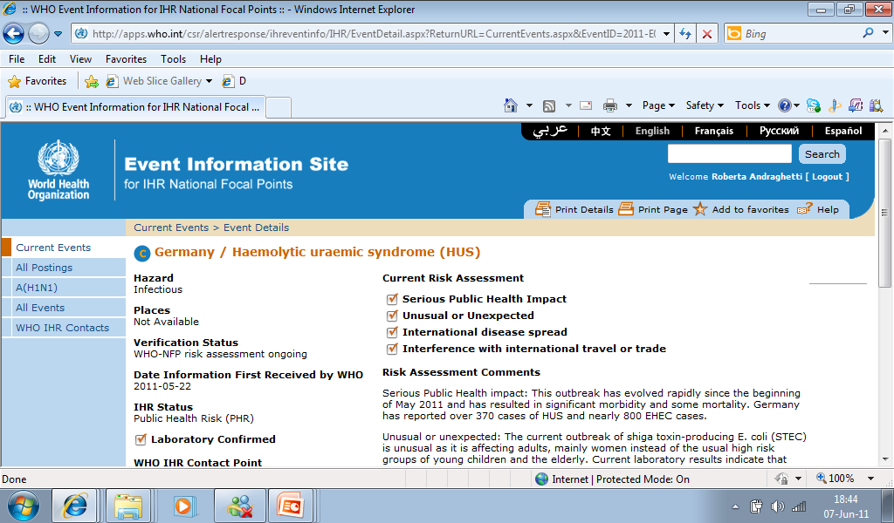
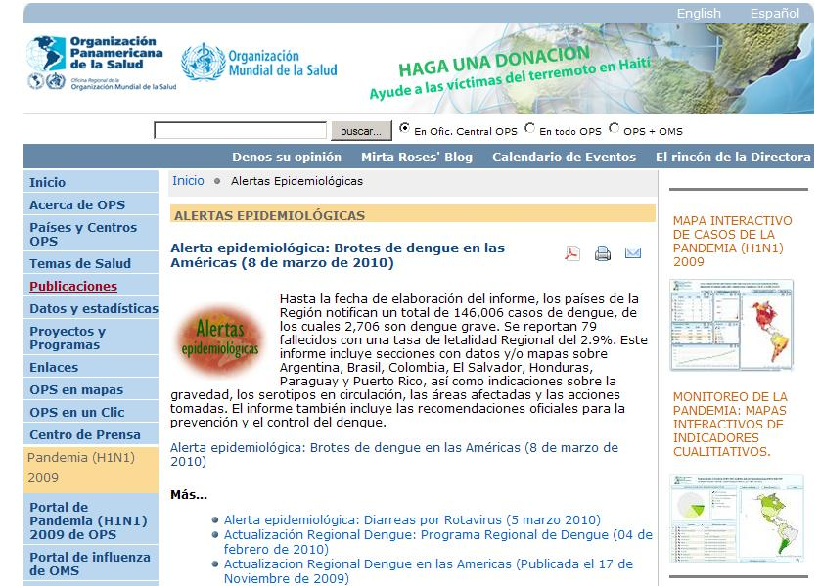
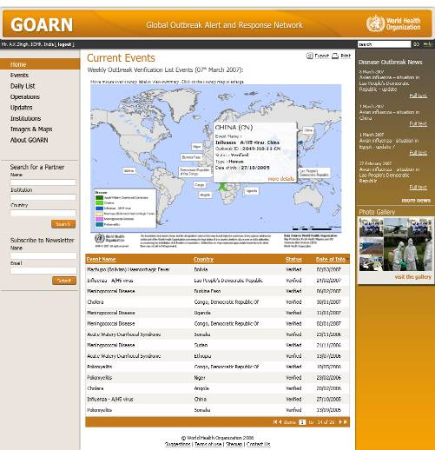
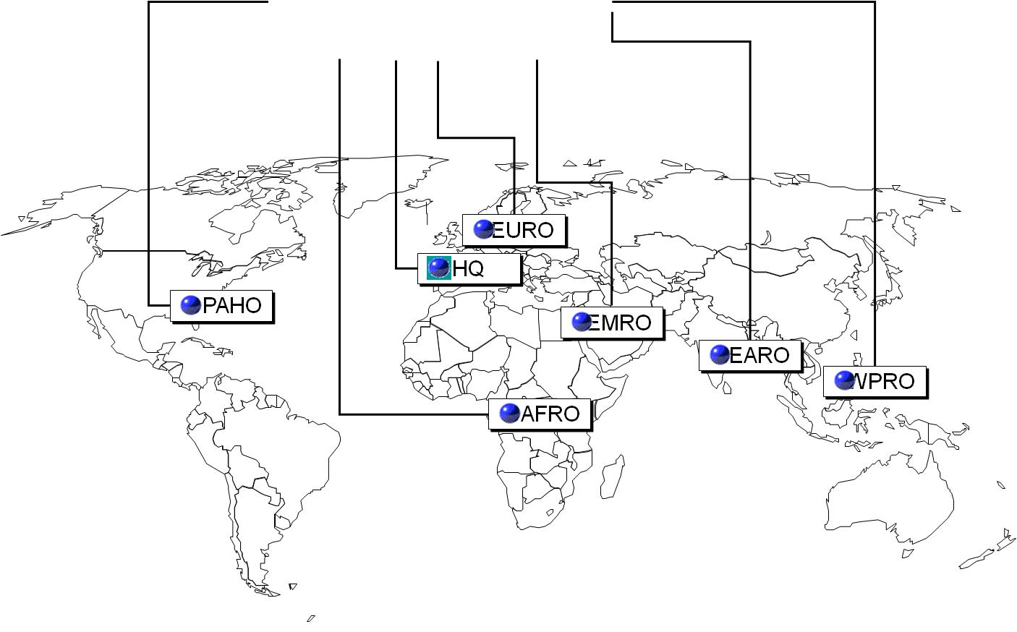

Slide 19
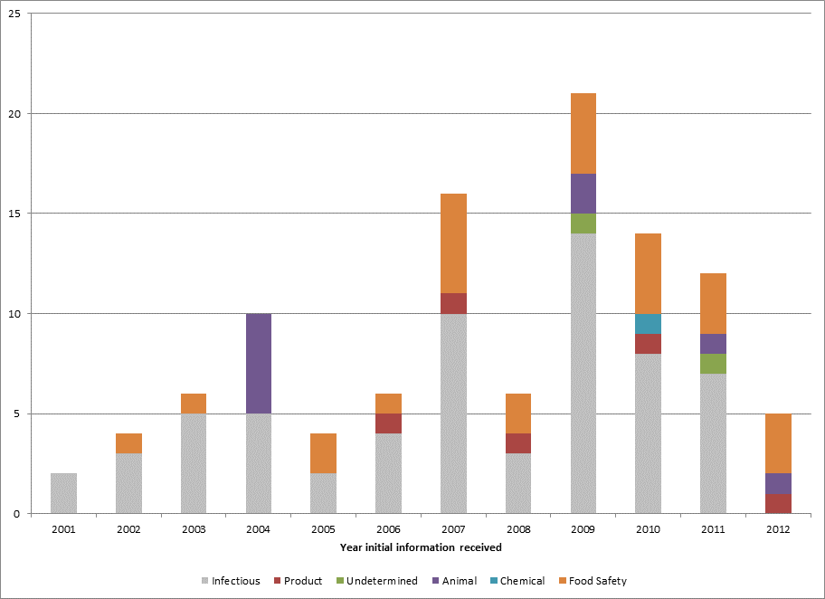
Substantiated public health events of potential international concern
by hazard
United States, 1 Jan 2001 - 5 Sept 2012 (n=106)
151 events assessed
85/151 (56%): initial information from national authorities
26 events posted on secure IHR Event Information Site

Slide 20
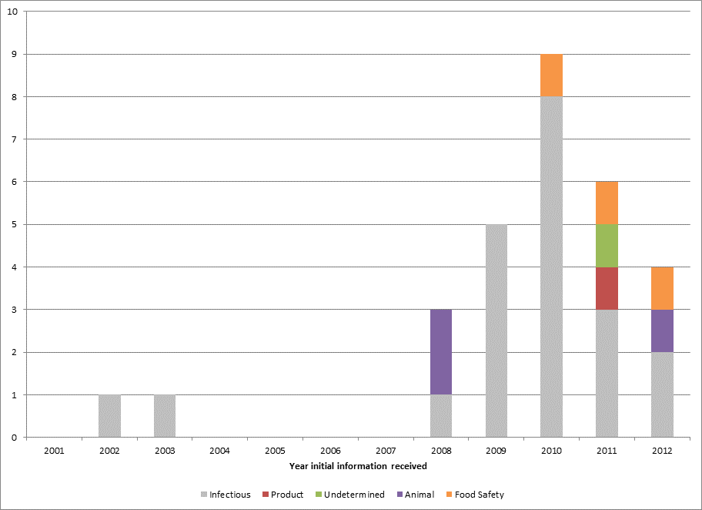
Substantiated public health events of potential international concern
by hazard
Mexico, 1 Jan 2001 - 5 Sept 2012 (n=29)
56 events assessed
15/56 (27%): initial information from national authorities
11 events posted on secure IHR Event Information Site

Slide 21
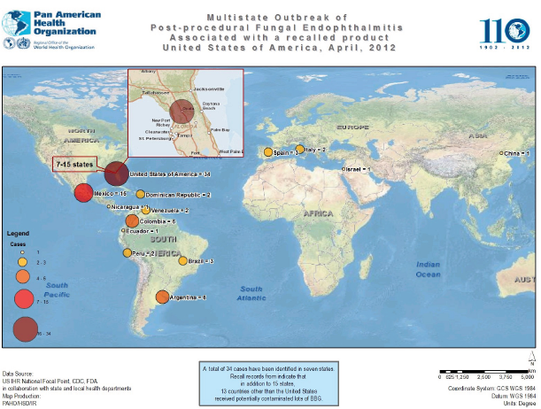
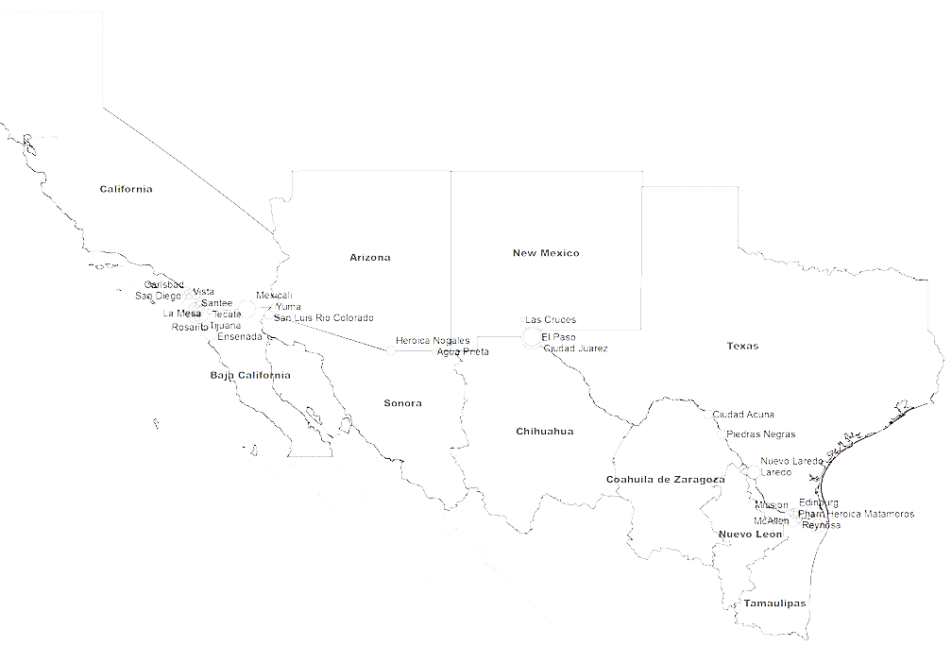
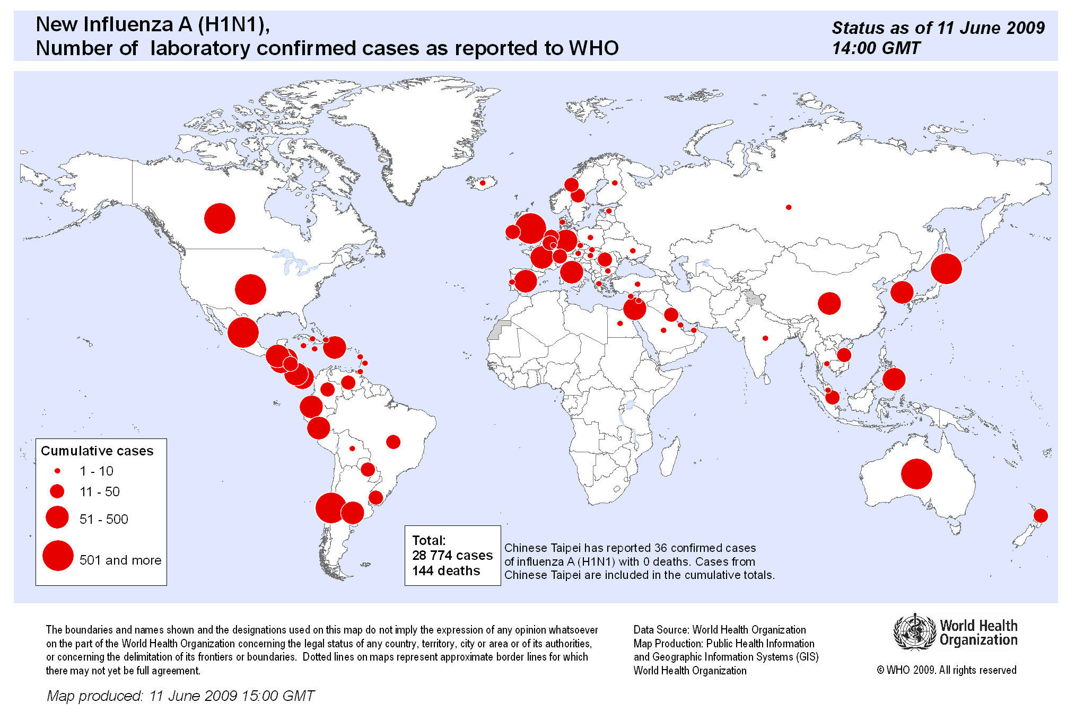
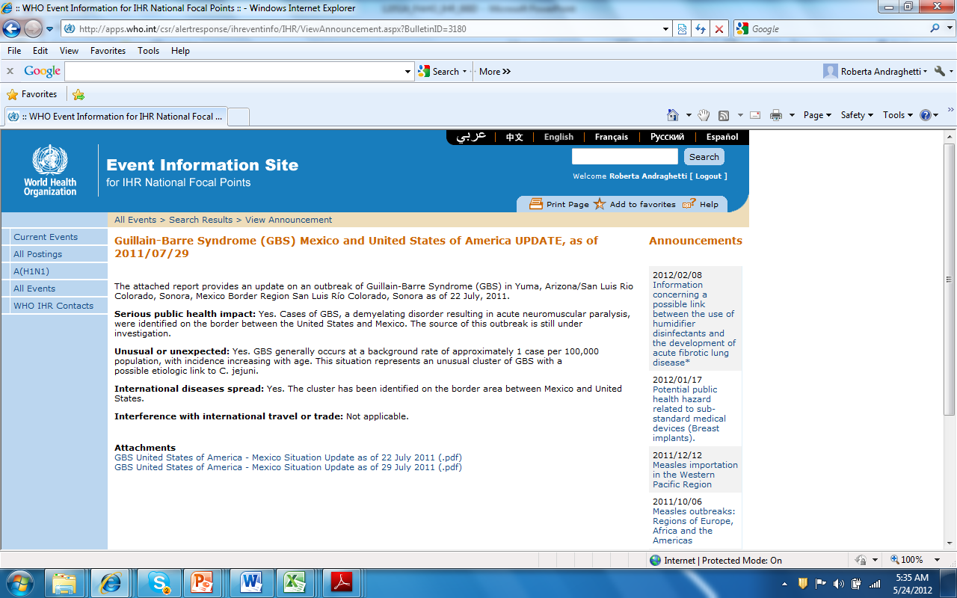
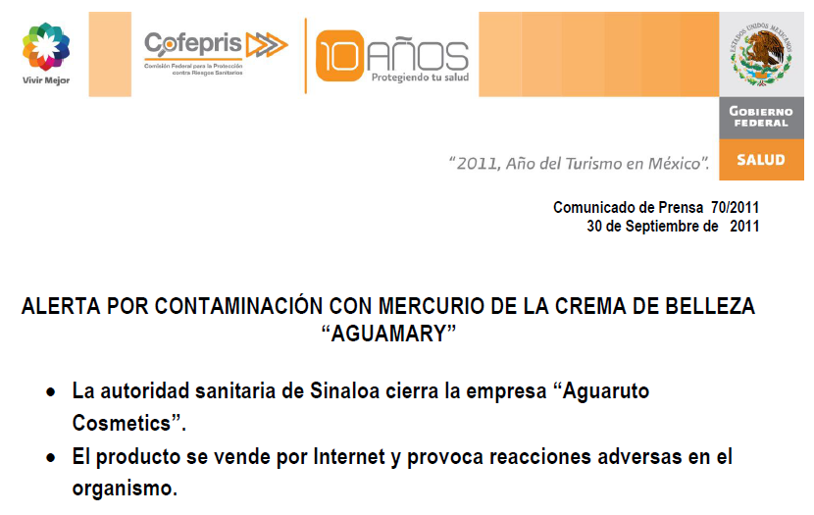

Slide 22
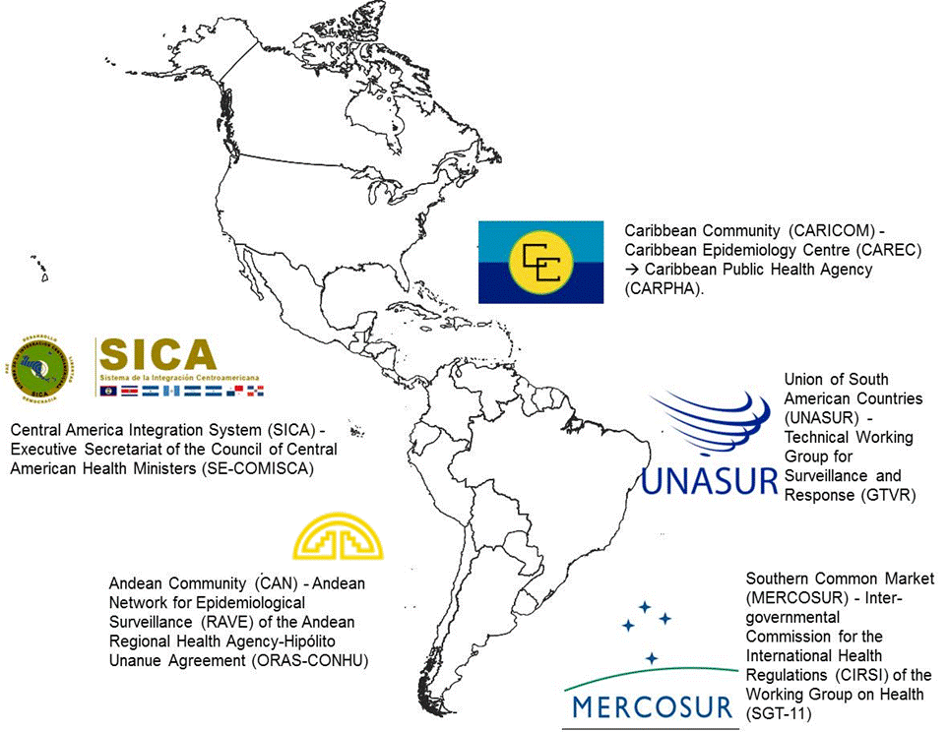
Articles 21, 44, 46, 57

Slide 23
Article 21 Pasos fronterizos terrestres
1. Cuando lo justifiquen razones de salud pública, un Estado Parte podrá designar los pasos fronterizos terrestres en los que se crearán las capacidades previstas en el anexo 1, teniendo en cuenta…
2. Los Estados Partes con fronteras comunes deberán considerar:
a) la posibilidad de alcanzar acuerdos bilaterales o multilaterales o formalizar arreglos relativos a la prevención o el control de la transmisión internacional de enfermedades en pasos fronterizos terrestres de conformidad con el artículo 57; y
b) la designación conjunta de pasos fronterizos terrestres adyacentes para poner en práctica las capacidades descritas en el anexo 1 de conformidad con el párrafo 1 de este artículo.

Slide 24
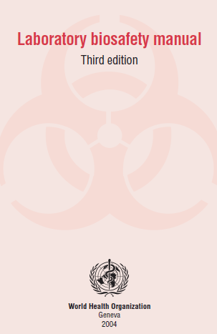
Artículo 46 Transporte y manejo de sustancias biológicas, reactivos y materiales para fines de diagnóstico
Los Estados Partes, de conformidad con la legislación nacional y teniendo en cuenta las directrices internacionales pertinentes, facilitarán el transporte, la
entrada, la salida, el procesamiento y la eliminación de las sustancias biológicas y las muestras para fines de diagnóstico, los reactivos y otros materiales de
diagnóstico que correspondan con fines de verificación y respuesta de salud pública de conformidad con el presente Reglamento.

Slide 25
Artículo 44 Colaboración y asistencia
1. Los Estados Partes se comprometen a colaborar entre sí en la medida de lo posible para:
a) la detección y evaluación de eventos, y la respuesta a los mismos, según lo que dispone el presente Reglamento;
b) la prestación o facilitación de cooperación técnica y apoyo logístico, en particular para el desarrollo y reforzamiento de las capacidades en la esfera de la salud pública que requiere el presente Reglamento;
c) la movilización de recursos financieros para facilitar la aplicación de sus obligaciones dimanantes del presente Reglamento; y
d) la formulación de proyectos de ley y otras disposiciones legales y administrativas para la aplicación del presente Reglamento.[…]
3. La colaboración a que hace referencia el presente artículo podrá llevarse a la práctica a través de múltiples canales, incluidos los bilaterales, a través de redes regionales y las oficinas regionales de la OMS, y a través de organizaciones intergubernamentales y órganos internacionales.

Slide 26
Artículo 57 Relación con otros acuerdos internacionales
[…]
2. […] ninguna disposición del presente Reglamento impedirá que los Estados Partes que tengan algunos intereses en común debido a sus condiciones sanitarias, geográficas, sociales o económicas concluyan tratados o acuerdos especiales con objeto de facilitar la aplicación del presente Reglamento, y en particular en lo que respecta a las cuestiones siguientes:
a) intercambio rápido y directo de información concerniente a la salud pública entre territorios vecinos de diferentes Estados;
b) medidas sanitarias aplicables al tráfico costero internacional y al tránsito internacional por aguas bajo su jurisdicción;
c) medidas sanitarias aplicables en la frontera común de territorios contiguos de diferentes Estados;
d) arreglos para el traslado de personas afectadas o restos humanos afectados por medios de transporte especialmente adaptados para ese objeto; y
e) desratización, desinsectación, desinfección, descontaminación u otros tratamientos concebidos para eliminar de las mercancías los agentes patógenos.

Slide 27
MUCHAS GRACIAS
perezenr@paho.org
www.paho.org/

